Slide 1

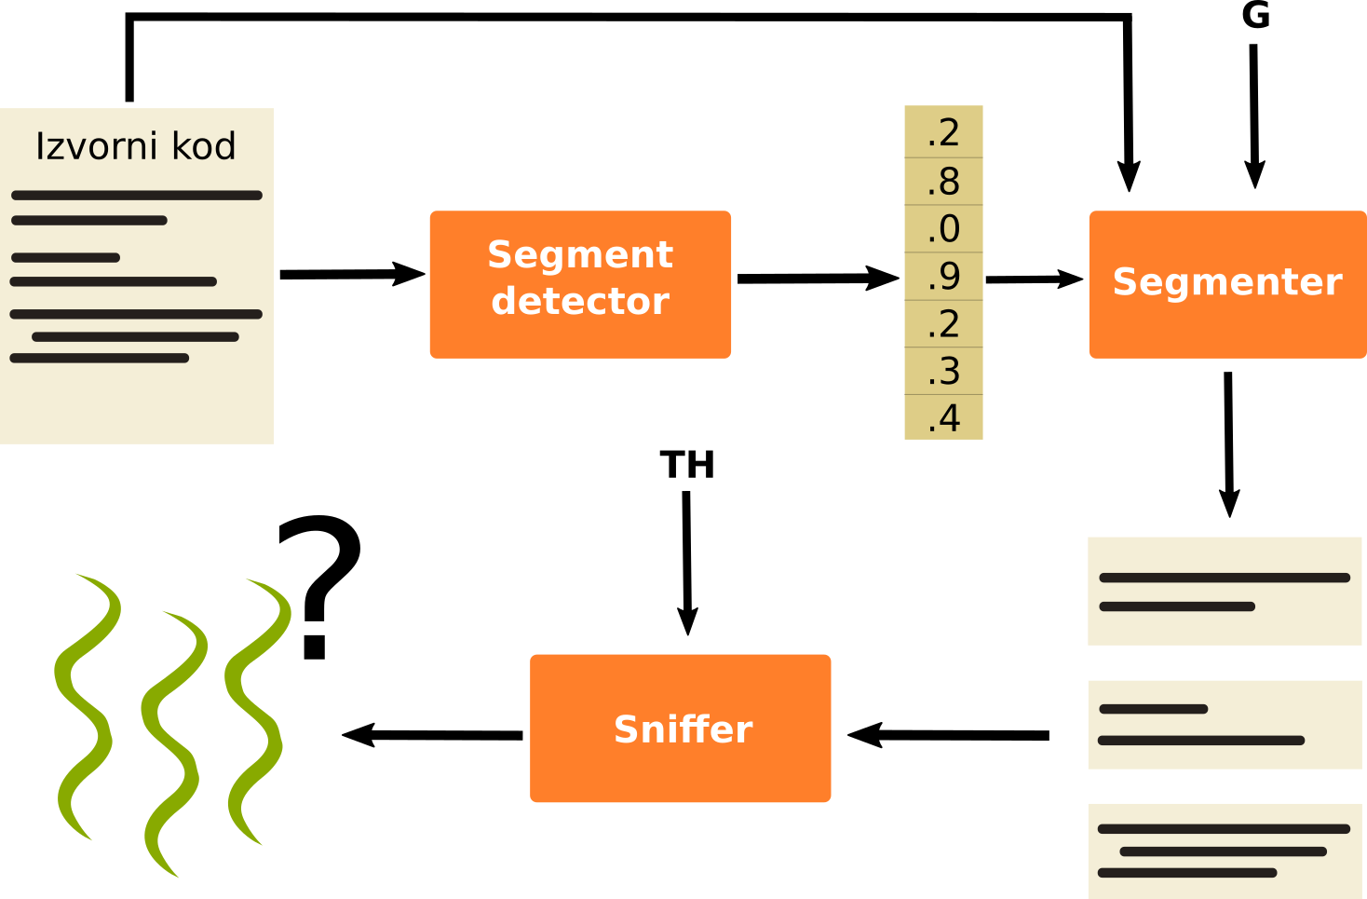
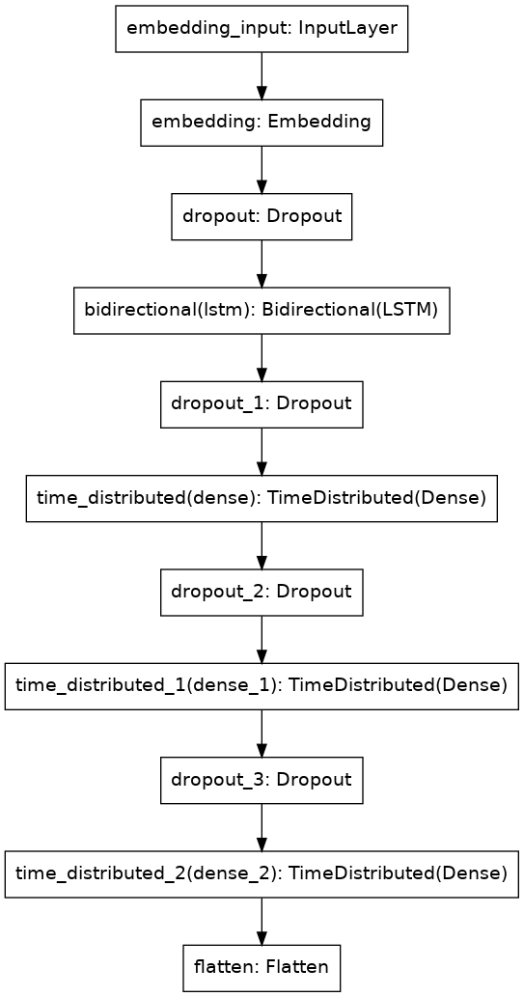
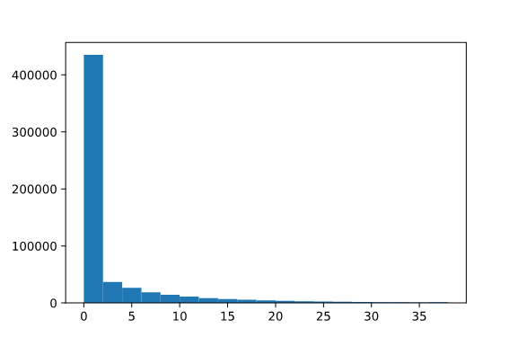
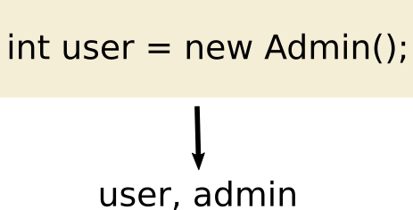
Uočavanje Long Method smell-a
Zdravko Dugonjić
zdravko.dugi@gmail.com | Soft Kompjuting 2021
Long Method smell predstavlja jednu od loših praksi koja dovodi do degradacije kvaliteta programskog koda. Projekat demonstrira rešenje koje automatski pronalazi ovaj problem u kodu oslanjajući se na znanje sa StackOverflow platforme i tehnika mašinskog učenja.
Metodologija
Eksperiment
Segment detector kao ulaz prima izvorni kod tela metode i za svaki karakter vraća verovatnoću da li predstavlja početak novog logičkog bloka.
Iz tela metode se uklanjaju znakovi koji predstavljaju uvlačenje, a višestruki znakovi za novi red se menjaju jednim. Pretprocesuirani kod se prosleđuje neuronskoj mreži u vidu okvira družine 100 karaktera.
Evaluacija je izvršena nad MLCQ skupom. Izabrana kombinacija parametara je 0.4 za granularnosti i 0.4 za prag sličnosti.
Segment detector je zasebno obučavan nad StackOverflow generisanim skupom. Mreža je postigla F1-skor od 93% i tačnost od 99.97%.
Problem
Cilj projekta je da se za datu metodu odredi da li je prisutan Long Method smell. Ulaz u sistem predstavlja telo metode, a izlaz da li je smell uočen.
Rezultati i diskusija
Skupovi podataka
Segmenter prima pretprocesuirano telo metode i vektor verovatnoća. Na osnovu tela metode i parametra za granularizaciju (G) generiše se izlaz koji predstavlja vektor logičkih blokova.
Predloženi metod je uspeo da postigne rezultat F1-skor od 59% na MLCQ testnom skupu.
MLCQ skup sadrži Java metode sa anotacijama koje indikuju prisustvo smell-a. Anotacije su binarizovane.
 | precision | recall | f1
0 | 0.96 | 0.93 | 0.94
1 | 0.54 | 0.65 | 0.59
 | precision | recall | f1
0 | 0.96 | 0.93 | 0.94
1 | 0.54 | 0.65 | 0.59
0
1
U poslednjoj fazi, Sniffer posmatra vektor logičkih blokova i u slučaju da postoje dva bloka sa sličnošću ispod zadatog praga (TH), konstatuje prisustvo Long Method smell-a.
Logički blok reprezentuje niz identifikatora, izuzimajući ključne reči programskog jezika Java.
none | minor | major | critical
Drugi skup je generisan izdvajanjem snippet-a iz StackOverflow post-ova. Odbačeni su snippet-i koji sadrže manje od 4 linije koda.
Kako Segmenter prima vektor verovatnoća i na osnovu praga granularnosti vrši segmentaciju koda, uočeno je da bi ovo moglo da predstavlja usko grlo arhitekture rešenja. Naime, gube se ostale verovatnoće i njihova distribucija u daljem procesuiranju.
Kako bi se potkrepila hipoteza o uskom grlu, izvršena je zamena Segmenter-a i Sniffer-a korakom koji implementira Random Forest. Dobijen je F1-skor od 70% za pozitivnu klasu, što otvara put ka daljem unapređenju predloženog rešenja.
Snippet-i su konkatenirani, a znakovi za novi red na mestu spajanja snippet-a označeni kao početak novog logičkog segmenta (1) dok su ostali karakteri označeni negativno (0).
Sličnost blokova se ustanovljava korišćenjem Latent Semantic Indexing.

